Slide 1
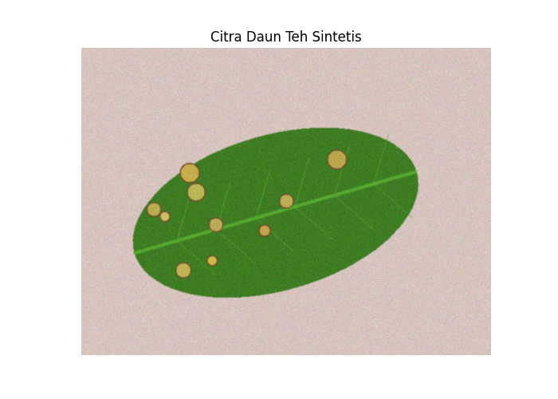
COMPUTER VISION • P1–P4
SIMUTEH
Akuisisi & Praproses
Citra Daun Teh
Evaluasi Praktikum Pertemuan 1–4
Nama: [Isi nama lengkap] • NIM: [Isi NIM]
Kelas: [Isi kelas] • SEED: [4 digit terakhir NIM]
Program Studi Teknik Informatika | UMMI | 2026
01 / 12

Slide 2
01 • MASALAH
Membuat sortir daun lebih konsisten
SIMUTEH membantu petugas membaca kondisi daun dari foto, tanpa mengambil alih keputusan akhir.
Konteks pengguna
Problem statement
Petugas kelompok tani teh rakyat menyortir pucuk dan daun secara manual. Penilaian dapat berbeda antarpetugas, terutama ketika cahaya tidak merata atau bercak masih kecil.
Foto satu helai daun dari kamera ponsel diolah menjadi informasi kelas mutu (Sehat, Bercak Ringan, Bercak Berat) dan estimasi persentase luas bercak sebagai bahan pertimbangan petugas.
KELUARAN YANG DITUJU
Kelas mutu
Luas bercak
Keputusan
Sehat • Ringan • Berat
Persentase terhadap daun
Tetap pada petugas
Sumber: artefak ZIP hasil eksperimen dan petunjuk praktikum P1–P4.
02 / 12

Slide 3
02 • ALUR
Pipeline SIMUTEH dari foto hingga keputusan
Evaluasi P1–P4 berfokus pada fondasi akuisisi dan praproses.
01
02
03
04
05
06
Akuisisi
Praproses
Segmentasi
Fitur
Pengenalan
Interpretasi
Foto daun
+ kondisi cahaya
Resize, koreksi
warna/derau
Mask daun
dan bercak
Warna, tekstur,
bentuk
Kelas mutu
& estimasi
Petugas menilai
hasil sistem
CAKUPAN P1–P4
Akuisisi: menentukan kualitas masukan. Praproses: menyiapkan citra agar lebih stabil untuk tahap berikutnya.
Tahap lanjutan (P5–P15): segmentasi, fitur, pengenalan, dan interpretasi.
Sumber: artefak ZIP hasil eksperimen dan petunjuk praktikum P1–P4.
03 / 12

Slide 4
03 • DATA
Eksperimen menggunakan citra sintetis SIMUTEH
Artefak ZIP berisi keluaran analisis untuk kelas daun sehat dan daun berbercak pada lima kondisi cahaya.
CAKUPAN BERCAK
CAKUPAN SEHAT
KONDISI CAHAYA
40 citra
20 citra
5 kondisi
ringan + berat
uji bercak palsu
normal hingga bayangan
KELAS MUTU
Sehat
Bercak Ringan
Bercak Berat
KONDISI PENCAHAYAAN
Normal
Gelap
Terang
Contoh citra daun teh sintetis
Kontras rendah
Bayangan
Catatan: label.csv dan citra sumber lengkap tidak ada pada ZIP; cakupan di atas merujuk pada CSV hasil eksperimen.
Sumber: artefak ZIP hasil eksperimen dan petunjuk praktikum P1–P4.
04 / 12

Slide 5
04 • AKUISISI
Jaga bercak kecil tetap terbaca
Rekomendasi jarak dan resolusi diturunkan dari model kamera lubang jarum pada petunjuk praktikum.
JARAK PEMOTRETAN
RESOLUSI FOTO ASLI
LEBAR KERJA
BERCAK 5 MM
≈ 20 cm
4000 × 3000
640 px
≈ 11,4 px
kamera tegak lurus
minimum 12 MP
setelah resize
pada jarak 20 cm
ALASAN UTAMA
Jarak maksimum pada lebar kerja 640 px: 22,9 cm
36 MB
Pada 30 cm, bercak 5 mm hanya ≈ 7,6 px setelah resize — di bawah ambang 10 px.
memori foto asli
(tanpa kompresi)
Tambahan prosedur: alas matte + penggaris acuan • GPS mati • EXIF dibersihkan • izin tertulis • tanpa wajah.
Sumber: artefak ZIP hasil eksperimen dan petunjuk praktikum P1–P4.
05 / 12

Slide 6
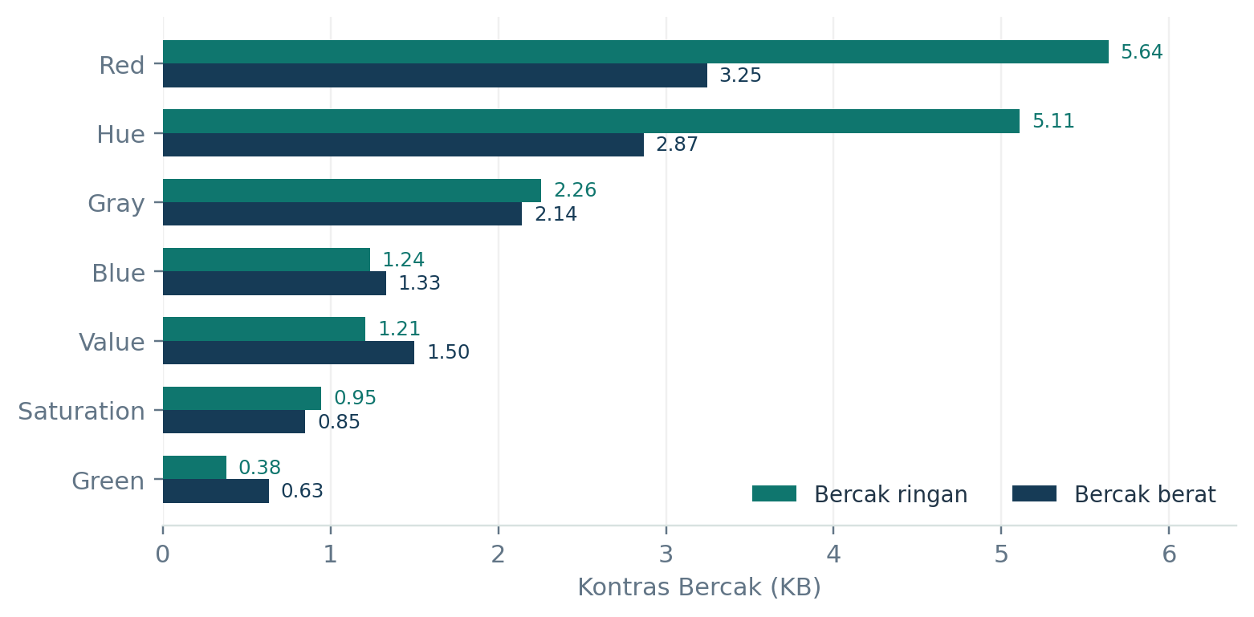
05 • RUANG WARNA
Kanal merah memberi pemisahan rata-rata terbaik
KB dihitung pada 40 citra berbercak; nilai kanal ditampilkan terpisah untuk kelas ringan dan berat.
KB TERTINGGI
5,638
Bercak ringan • kanal R
INTERPRETASI
Bercak pucat kekuningan memiliki komponen merah relatif tinggi, sedangkan daun hijau sehat memiliki komponen merah lebih rendah.
Catatan: Hue kompetitif pada bercak ringan (KB 5,110) dan unggul pada kondisi bayangan ringan; kanal R tetap pilihan awal, bukan aturan mutlak.
Sumber: artefak ZIP hasil eksperimen dan petunjuk praktikum P1–P4.
06 / 12

Slide 7
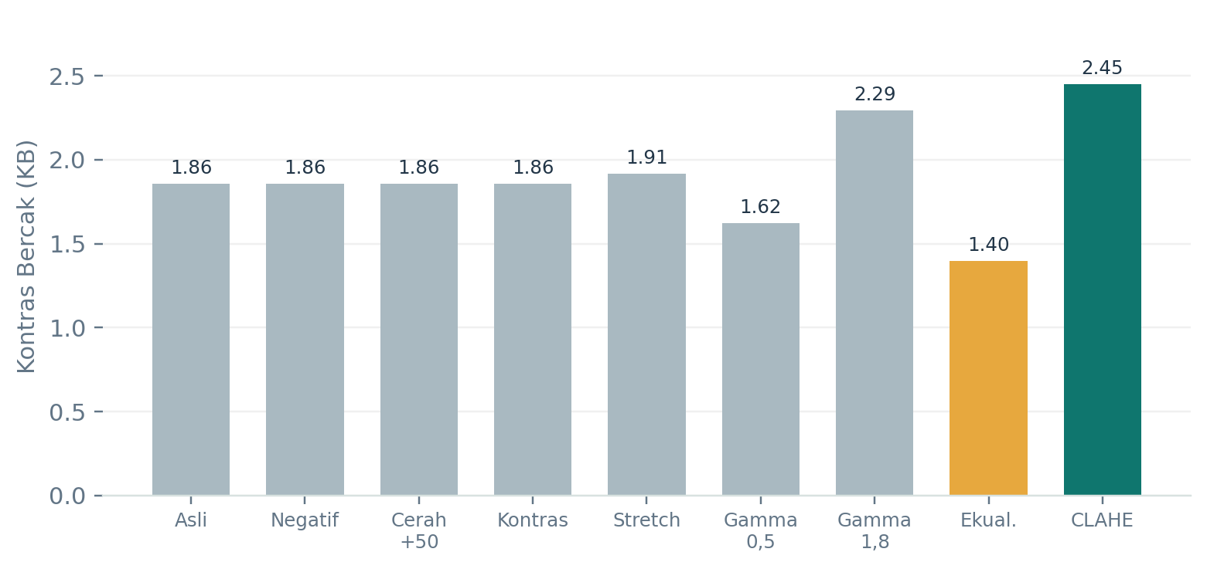
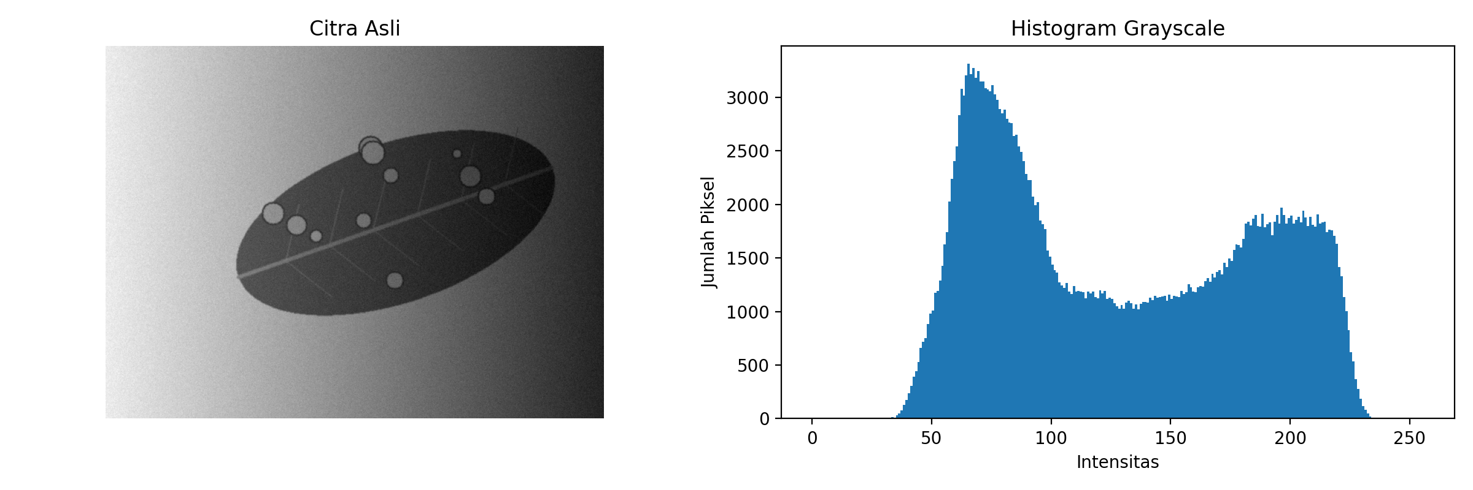
06 • HISTOGRAM
Perbaikan terbaik harus menaikkan KB, bukan sekadar mencerahkan
Contoh uji pada teh_045 (kelas berat, kondisi bayangan). Histogram citra menunjukkan dua kelompok intensitas terang–teduh.
Histogram citra bayangan: rentang intensitas lebar karena pencahayaan tidak merata.
CLAHE: KB 2,451 • Asli: 1,855 • Ekualisasi global: 1,398
Temuan: CLAHE lokal lebih efektif pada contoh ini; ekualisasi global justru menurunkan pemisahan bercak. Hasil ini khusus teh_045, bukan rata-rata semua citra.
Sumber: artefak ZIP hasil eksperimen dan petunjuk praktikum P1–P4.
07 / 12

Slide 8
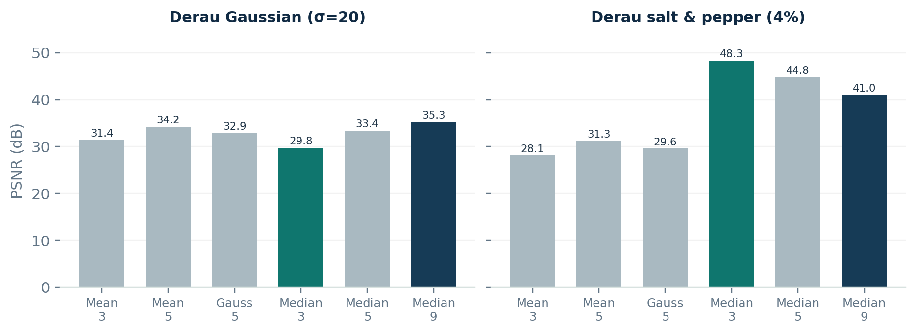
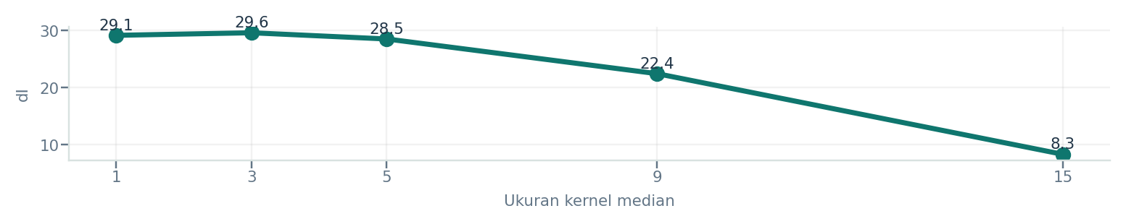
07 • PENAPISAN
Pilih penapis berdasarkan jenis derau dan detail bercak
PSNR tinggi menunjukkan kemiripan ke citra bersih, tetapi ukuran kernel tetap harus menjaga bercak kecil.
PILIHAN BERDASARKAN DERAU
Gaussian σ=20
Median 9×9: PSNR 35,28 dB (tertinggi); waktu 0,0451 pada kolom CSV (unit tidak dicantumkan).
Salt & pepper 4%
Median 3×3: PSNR 48,30 dB, KB 8,024; waktu tercatat 0,000112 pada CSV.
TRADE-OFF BERCak KECIL
Kernel 15×15: dI 29,14 → 8,29 dan KB 4,509 → 2,166. Rerata PSNR 12 citra normal naik 31,64 → 38,78 dB.
Waktu mengikuti nilai mentah kolom Waktu pada CSV; satuan tidak dinyatakan pada berkas hasil.
Sumber: artefak ZIP hasil eksperimen dan petunjuk praktikum P1–P4.
08 / 12

Slide 9
08 • INTEGRASI
Rangkaian praproses yang tercatat pada JSON
Urutan ini menjadi dasar masukan yang konsisten untuk tahap segmentasi dan ekstraksi fitur berikutnya.
01
02
03
04
05
Resize
Gamma
CLAHE V
Redam derau
Tajamkan
640 px
1,0
Clip 2,0
Median 3×3
Off
INTER_AREA
Netral
Tile 8×8
Impuls & detail
tajam_k = 0
CATATAN IMPLEMENTASI
Konfigurasi di atas dibaca dari param_praproses.json. Modul praproses.py dan log eksekusi tidak disertakan, sehingga pemanggilan ulang pipeline belum dapat diverifikasi.
Sumber: artefak ZIP hasil eksperimen dan petunjuk praktikum P1–P4.
09 / 12

Slide 10
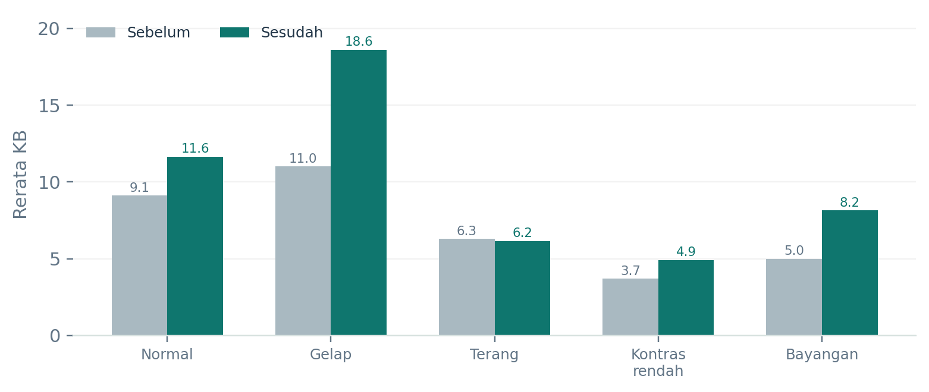
09 • HASIL INTEGRASI
KB naik di 4 dari 5 kondisi cahaya
Rangkaian tetap memberi peningkatan besar pada kondisi gelap dan bayangan, tetapi hasil kondisi terang perlu ditangani khusus.
PERUBAHAN KB
Gelap
+69,20%
Bayangan
+62,88%
Kontras rendah
+33,34%
Normal
+27,76%
Terang
−2,35%
PERHATIAN
Pada kelas sehat, SD kanal R turun pada 4 kondisi tetapi naik 15,45% pada kondisi terang (9,97 → 11,51). SD adalah indikator variasi, bukan bukti final bercak palsu.
Sumber: artefak ZIP hasil eksperimen dan petunjuk praktikum P1–P4.
10 / 12

Slide 11
10 • TANGGUNG JAWAB
Sistem harus transparan, adil, dan menjaga privasi
Kinerja tidak boleh dinilai hanya dari satu angka rata-rata; perbedaan kondisi cahaya dan kekurangan artefak juga harus dinyatakan.
Privasi & keamanan
Keadilan & transparansi
AIK: jujur & amanah
Bingkai hanya daun; GPS mati; EXIF dibersihkan; izin tertulis; repository dibatasi.
Laporkan hasil per kondisi. Tampilkan alasan/luas bercak dan serahkan keputusan akhir kepada petugas.
Laporkan hasil yang naik maupun turun; catat sumber, parameter, dan keterbatasan.
BATASAN YANG PERLU DIINGAT
• Dataset sintetis belum mewakili variasi daun nyata.
• Kondisi terang menurunkan KB 2,35%; SD daun sehat naik 15,45%.
• ZIP tidak memuat label.csv, notebook B1–B5, modul Python, versi pustaka, atau tautan repository.
AI generatif digunakan untuk membantu analisis artefak dan penyusunan draf; verifikasi akhir dan pemahaman hasil tetap menjadi tanggung jawab mahasiswa.
Sumber: artefak ZIP hasil eksperimen dan petunjuk praktikum P1–P4.
11 / 12

Slide 12
11 • PENUTUP
Tiga temuan utama
LANGKAH P5 • DETEKSI TEPI
01
Kanal R paling informatif
01
Uji Sobel dan Canny pada hasil praproses.
KB rata-rata tertinggi pada kelas ringan (5,638) dan berat (3,246).
02
Bandingkan tepi dengan mask acuan daun dan bercak.
02
Penapis harus menjaga detail
Median 3×3 kuat untuk salt & pepper; kernel besar dapat mengikis bercak kecil.
03
Ukur presisi/recall per kondisi cahaya.
03
Praproses belum seragam di semua cahaya
Periksa tepi palsu dari bayangan dan tulang daun.
04
KB naik pada 4 kondisi, namun turun pada kondisi terang.
SIMUTEH — alat bantu sortir; keputusan akhir tetap pada petugas.
12 / 12

